Slide 1
Endokrinologie
Odvětví medicíny zabývající se diagnostikou a léčbou hormonálních poruch​se diagnostikou a léčbou hormonálních poruch

Slide 2
Hormon
Chemický posel, který slouží v organismu k přenosu informací při řízení funkcí orgánů a metabolických procesů
Tvoří se:
ve žlázách s vnitřní sekrecí (hypofýza, štítná žláza, Langerhansovy ostrůvky v pankreatu,..)
v difusně rozesetých endokrinních buňkách (v CNS, srdečních síních, ledvinách,..)
Podle chemické struktury:
peptidové hormony (glykoproteiny)
steroidní hormony
deriváty tyrosinu (katecholaminy, hormony štítné žlázy)

Slide 3
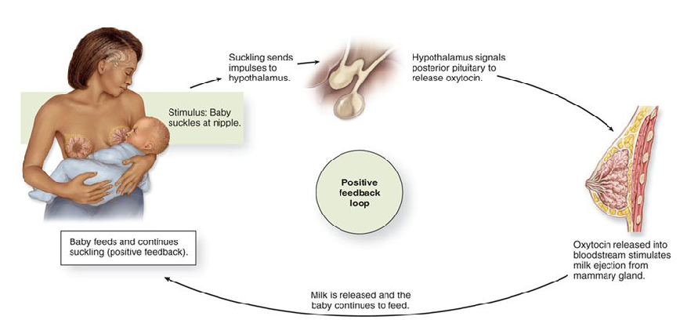
Regulace a účinky
Hormony a ostatní látkové signály vykonávají regulační funkci, při níž odpověď na signál zpětně ovlivňuje zdroj signálu
Hormon se váže na receptor: membránový/ jaderný, poté se uvolní intracelulární přenašeč, který předá v buňce hormonální signál dále. (takovými druhými posly jsou např. cAMP, Ca, NO,..)
Negativní zpětná vazba - odpověď se tlumí
Pozitivní zpětná vazba - odpověď se zesiluje

Slide 4
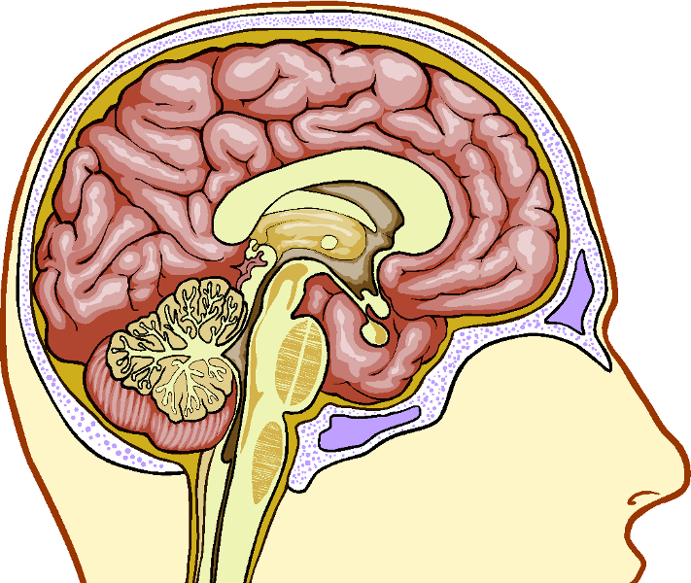
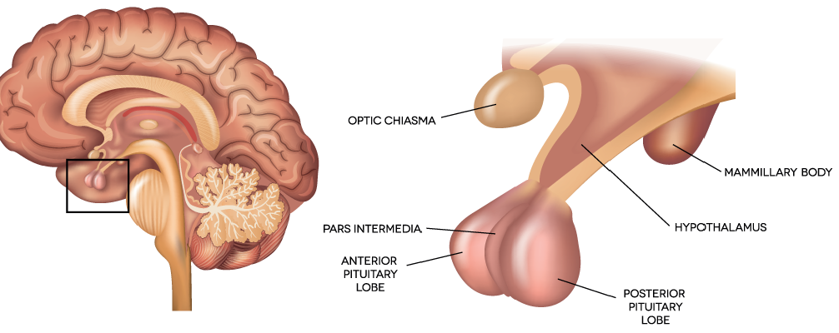
Hypothalamo-hypofyzární systém
Hypothalamus je část diencephala (mezimozku), vybíhá v hypofýzu, která se dělí na adenohypofýzu a neurohypofýzu. Kromě endokrinních funkcí řídí příjem potravy, termoregulaci, spánek, osmotickou a vodní homeostázu,…

Slide 5




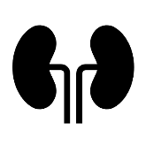
Hypothalamus
liberiny – regulují uvolňování hormonů z adenohypofýzy
statiny - regulují uvolňování hormonů z adenohypofýzy
oxytocin
kontrakce svalových buněk mléčné žlázy
kontrakce svalových buněk dělohy během porodu
kontrakce dělohy a svaloviny vývodných semenných cest během orgasmu
antidiuretický hormon/ ADH/ Vasopresin
Zvyšuje resorpci vody ve sběrných kanálcích v ledvinách

Slide 6
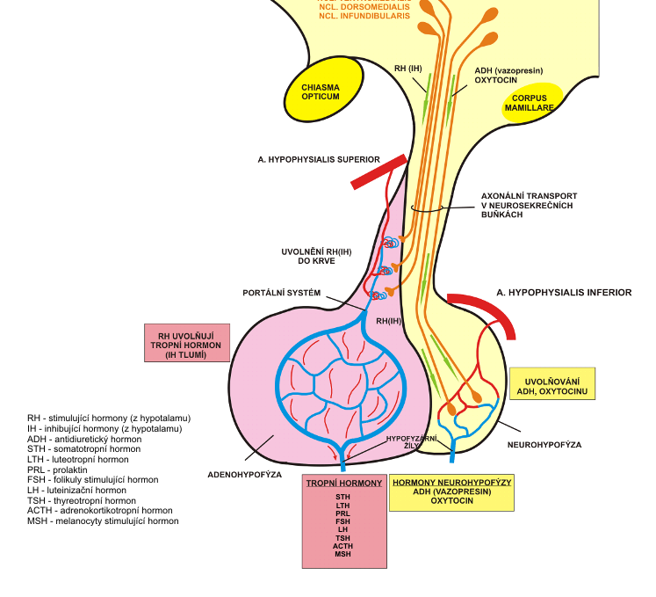
Liberiny, statiny
Gn-RH - gonadoliberin
TRH - thyreoliberin
CRH - kortikoliberin
PIH = GnIH = dopamin / prolaktostatin
SIH - somatostatin

Slide 7

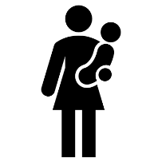



Adenohypofýza
STH Somatotropin (růstový hormon)
Zvyšuje proteosyntézu, mobilizuje tuk, zvyšuje výdej glykogenu z jater
PRL Prolaktin
Stimuluje růst mléčné žlázy a tvorbu mateřského mléka
TSH tyreotropin
Stimuje tvorbu hormonů štítné žlázy (trijodtyroninu T3 a tyroxinu T4)
FSH Folikulostimulační hormon
Stimuluje růst ovariálních folikulů u žen a spermatogenezi u mužů

Slide 8



Adenohypofýza
LH Luteinizační hormon
Stimuluje produkci estrogenu a progesteronu ve vaječnících a způsobuje ovulaci, u mužů působí na tvorbu testosteronu v Leydigových buňkách
ACTH adrenokortikotropní hormon
Zvyšuje produkci hormonů kůry nadledvin
Glukokortikoidy- kortisol- metabolismus sacharidů, proteinů, lipidů
Mineralokortikoidy- aldosteron- zvyšují zpětnou resorpci Na⁺ →zvyšují TK; zvyšují ztrátu K ⁺
a H ⁺ močí

Slide 9
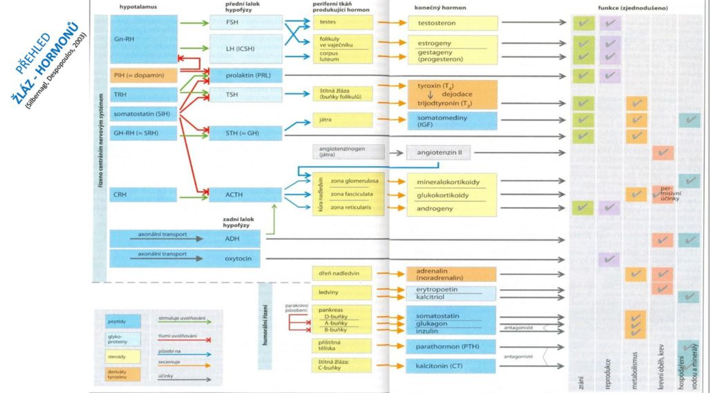

Slide 10
Onemocnění hypothalamu
Příčiny: tumory, úrazy, zánětlivé změny, cévní postižení, vrozené poruchy, autoimunitní poruchy..
poruchy spánku, termoregulace, psychické poruchy
poruchy štítné žlázy, gonád,.. (statiny, liberiny)
diabetes insipidus - centrální (periferní- necitlivost ledvin k ADH)
nedostatek ADH, polyurie, polydipsie
SIADH - syndrom nepřiměřené sekrece antidiuretického hormonu
zvýšená sekrece ADH, hyponatrémie,
hypoosmolalita séra, expanze objemu ECT,
plicní edém, edém mozku

Slide 11
Onemocnění hypofýzy
hypopituarismus - snížená sekrece hormonů hypofýzy, nejčastěji útlak tureckého sedla nádorem, infekce, infarzace
příznaky: lokální (výpadky zorného pole, dvojité vidění)/ celkové (zástava růstu, amenorhea, nažloutlá kůže, únava)
nádory hypofýzy
hypofunkční
hyperfunkční - prolaktinom, somatotropinom, kortikotropinom,..
hyperprolaktinémie
fyziologické příčiny: kojení, gravidita, stres
léky: antidepresiva, estrogeny, nikotin
patologie: prolaktinom, cirhóza, sclerosis multiplex

Slide 12
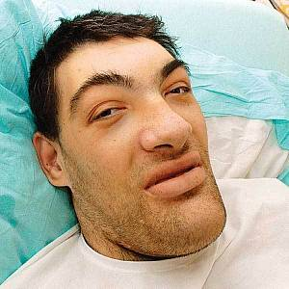
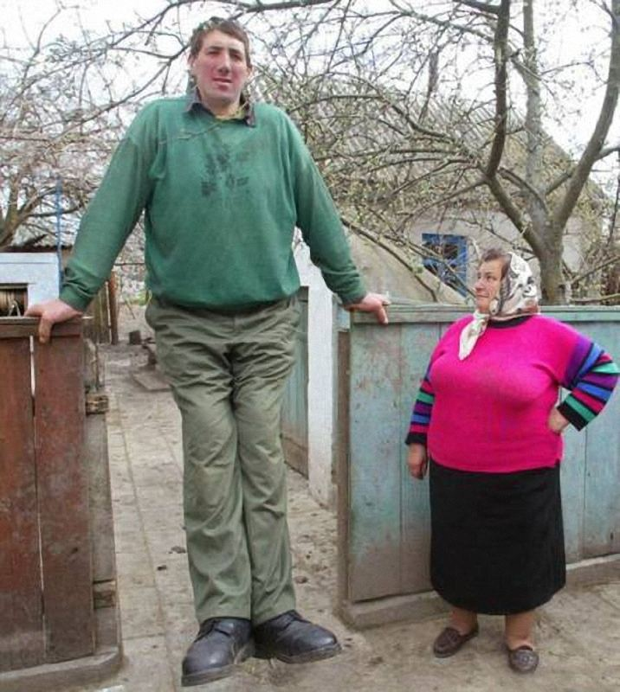
Akromegalie/ gigantismus/ somatotropinom
akromegalie - vzniká po pubertě
gigantismus - vzniká před pubertou

Slide 13
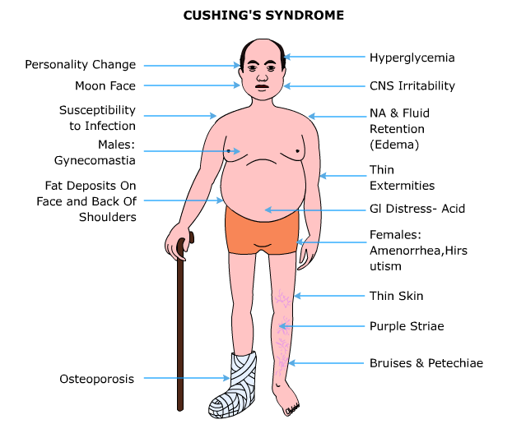
Cushingova choroba / kortikotropinom
Cushingův syndrom - ACTH dependentní = Cushingova choroba
- nadprodukce ACTH (adenom hypofýzy,
ektopicky - ca plic)
Cushingův syndrom - ACTH independentní
- nadprodukce kortizolu (kortikoterapie, adenom
kůry nadledvin)
Cushingoidní habitus - měsícovitý obličej, býčí šíje, centrální obezita, tenká kůže, steroidní myopatie, hypertenze, steroidní diabetes, osteoporóza,..

Slide 14
Diabetes mellitus

Slide 15
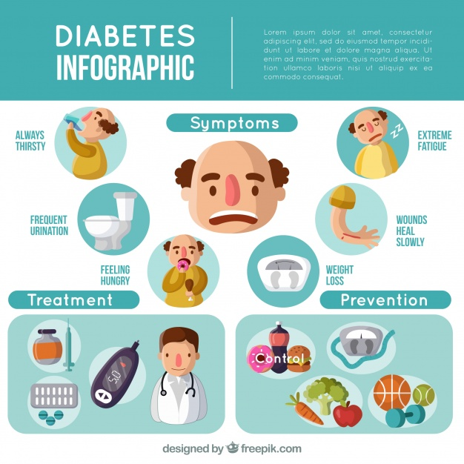
chronické onemocnění s vysokou morbiditou a mortalitou, v ČR nyní asi 850 tis. osob s DM
základním znakem je HYPERGLYKEMIE
způsobena: nedostatečnou tvorbou inzulinu, jeho nedostatečným působením nebo kombinací
nedostatek inzulinu → narušení transportu glukózy z krve do buňky → hyperglykémie, nedostatek glu uvnitř buněk; stimuluje se glykogenolýza, glukoneogeneze a štěpení triacylglycerolů na mastné kyseliny (úbytek hmotnosti, nechutenství)→ vznikají ketolátky → ketoacidóza → ketonurie
hyperglykémie → glykosurie → polyurie → žízeň
další důsledky: únava, špatné hojení ran,…

Slide 16
Diabetes mellitus 1. typu
autoimunitní onemocnění - postupná destrukce beta buněk pankreatu a úplné chybění sekrece inzulinu
dělení: klasický typ- od dětství, časté ketoacidózy
LADA - latent autoimunne diabetes in adults - rozvíjí se později, může mít zbytkovou
sekreci inzulinu
vyšší riziko autoimunit
v době prvozáchytu glykemie výrazná, může vzniknout i ketoacidotické koma
(nedostatek inzulinu a ↑koncentrace glukagonu způsobí ↑tvorbu ketolátek → acetoacetátu a
beta-hydroxybutyrátu → ↓ pH → acidóza dráždí dýchací centrum → Kussmaulovo dýchání,
foetor acetonemicus → poruchy vědomí)
Dg: klinika, glykemie, glykosurie v moči, ↓Cpeptid lačný i stimulovaný, protilátky (anti GAD, anti- IA2, anti IAA)
léčba: insulin

Slide 17
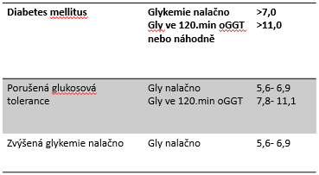
Diabetes mellitus 2. typu
chronické zvýšení glykemie kvůli insulinové rezistenci - časem se beta-bb vyčerpají a může dojít k absolutnímu nedostatku insulinu
glykemie stoupá pomalu - často asymtomatický průběh a náhodná diagnostika
etio: genetická predispozice + obezita + nedostatek pohybu
Dg.: glykemie v plazmě (ve 22, před jídly, po jídle- 2 hod, lačná- 8 hod po jídle)
- glykemický profil (před a po jídle, ve 22 hod – 7hodnot)
- velký glykemický profil (+ ve 3 v noci)
oGGT- vypít 75g glc ve 200ml tekutiny- měří se za 120 min
Cpeptid
HbA1c- glykovaný hemoglobin
- odráží gly za posledních 6-8týdnů je <4,5%

Slide 18
Insulin
 | krátkodobé |  | dlouhodobé |  | premixované (krátko+dlouhodobý)
humánní insuliny | nástup účinku: 30min | podat 20min před jídlem | nástup účinku:1-2hod | před spaním | Mixtard, Insuman comb
 | maximum: 1-2hod | bývají nutné svačiny a 2.večeře | maximum: 6-12hod
 | trvání: 8hod | akutně lze i.v. | trvání: 16hod
 | HumulinR, Actrapid |  | HumulinN, Insuman basal
inzulinová analoga | nástup účinku: 15min | podat 10min před jídlem | nástup účinku:90-120min | před spaním | Novomix, Humalog mix
 | maximum: 30-90min | kryjí jen postprandiální období | nemají peak
 | trvání: 4-5hod | Novorapid, Humalog | trvání :24hod
 |  |  | Levemir, Lantus

Slide 19
PAD - perorální antidiabetika
↑citlivosti tkání k insulinu | Biguanidy | Metformin | Stadamet, Siofor, Glucophage | KI: CHRI kreat >150
 |  |  |  | NYHA III-IV
 |  |  |  | choroby jater
 |  |  |  | NÚ: laktacidóza
 | Glitazony | Thiazolidindiony | Pioglitazon, Actos
↑ citlivosti tkání k insulinu, ↑citlivosti tk.k insulinu | Deriváty sulfonyurey | Gliklazid | Gliklazid Actavis | KI: CHRI
 |  | Glimepirid | Amaryl, Eglymad | NÚ: hypoglykemie
 |  | Glikvidon |  | zadržování tekutin
 |  |  |  | zvyšují chuť k jídlu
↑ sekrece insulinu | Glinidy | Repaglinid | Repaglinide, Dibetix, Prandin | rychlejší nástup účinku
 |  |  |  | kratší poločas- 3x denně
 | Inkretiny | Exenatid | Byetta | s.c.!!
 |  | Liraglutid
 | Gliptiny= DPP4 inh. | Sitagliptin | Janumet, Januvia, Efficib
zpomalení vstřebávání | Inhibitory | Akarbóza | Glucobay | při nedodržení diety průjmy
sacharidů | glukosidáz | Miglitol |  | meteorismus, pomocný lék

Slide 20
Další formy
MODY - maturity onset diabetes of the young, obvykle asymptomatické, u lidí do 30let
gestační diabetes - nově vzniká v graviditě a mizí po porodu
- oGTT mezi 24.-28.t.g. u všech
prediabetes - vyšší glykemie nalačno nebo poručená glukosová tolerance
sekundární diabetes endokrinní (vyšší kortisol, STH, fT4, feochromocytom)
pankreatoprivní (CF, trauma, hemochromatóza)
léky (kys. nikotinová, glukokortikoidy)
infekce (kongenitální rubeola, CMV)
Downův sy, Klinfelterův sy, Turnerův sy,..

Slide 21
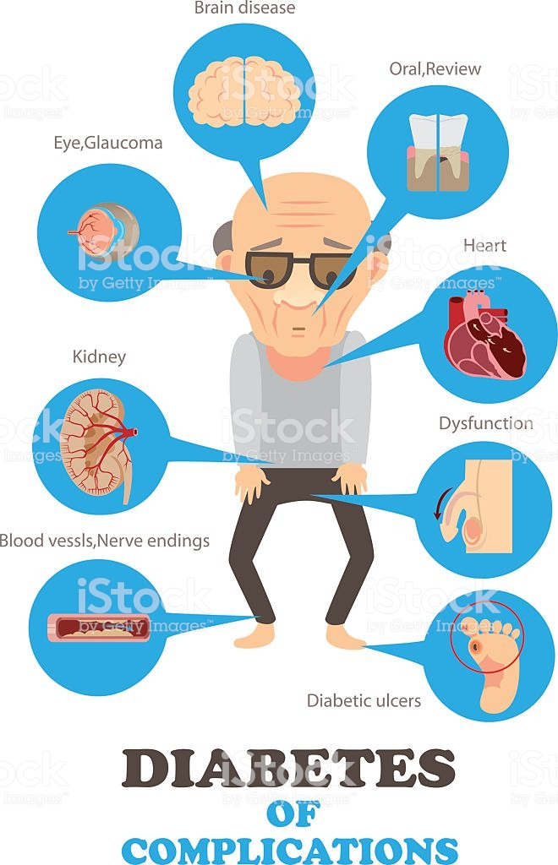
Komplikace
diabetická ketoacidóza, ketoacidotické koma
laktacidóza, koma
hypoglykemie
nefropatie
retinopatie
polyneuropatie
syndrom diabetické nohy
ICHS, CMP, ICHDKK

Slide 22
Onemocnění štítné žlázy, nadledvin
hypotyreóza
hypertyreóza
tyroiditidy
nádory štítnice
příštitná tělíska

Slide 23
Anatomicko-fyziologické poznámky I
největší endokrinní žláza
vzniká z výchlipky parafaryngu
obsahuje parafolikulární C-buňky (kalcitonin)
nese příštitná tělíska (parathormon)
secernuje tyroxin (T4) trijodtyronin (T3)
základní funkční jednotkou je folikul vyplněný koloidem – obsahuje thyreoglobulin
sekrece je řízena hladinou hormonů, TSH, TRH, vliv má STH, ADH
denní dávka jódu – 100-150ug, vyšší dávky tlumí činnost

Slide 24
Anatomicko-fyziologické poznámky II
porucha sekrece může nastat na kterémkoli stupni
vychytávání jódu
snížená účinnost enzymů syntézy
nedostatečná tvorba thyreoglobulinu
nedostatečné uvolnění T3 a T4 z globulinu
mechanizmus účinku – stimulace spotřeby kyslíku za uvolnění tepla, zvyšuje intenzitu bazálního metabolizmu, zajišťuje správný růst a vývoj organizmu
fyziologické koncentrace mají anabolický efekt, zvýšené koncentrace působí katabolicky

Slide 25
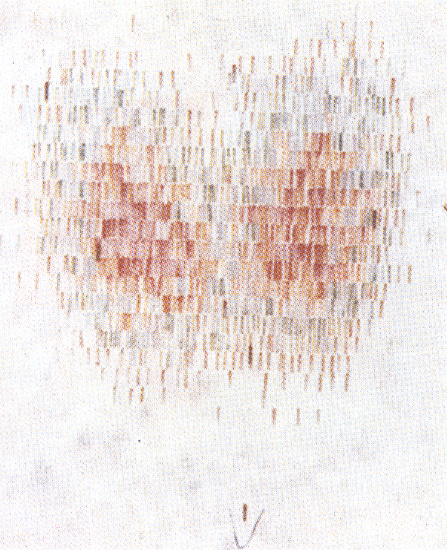
Normální scintigram štítnice

Slide 26
Hypotyreóza I
syndrom vyvolaný nízkými hladinami hormonů štítnice
plně rozvinutý stav – myxedém, častější u žen, nemusí být doprovázen strumou
příčiny:
primární – vrozené vady, záněty, nedostatek jódu, strumigeny, léky – lithium, přebytek jódu, záření, léčba radioaktivním jódem, chirurgický zákrok
sekundární – Sheehanův syndrom, tu hypofýzy, ozáření, neúčinný TSH, ozáření
terciární – postižení hypotalamu – ozáření, ischemie, úrazy

Slide 27
Hypotyreóza II
je popsána i rezistence tkání na hormony štítnice a produkce PL proti tkáním štítnice
klinický obraz – zpomalený film, zimomřivost, spavost, suchá ztluštělá kůže, prořídlé suché vlasy, řídké obočí, odulý obličej, chraplavý hlas, mírný přírůstek hmotnosti, zácpa, myopatie, neuropatie, bradykardie, nízká voltáž EKG
oligosymptomatické formy – někdy jen zácpa

Slide 28
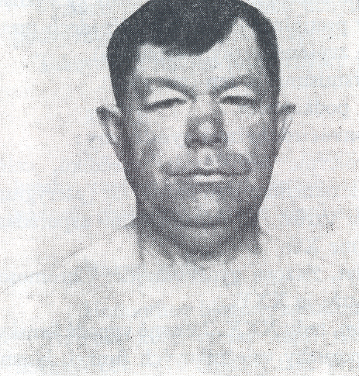
Hypotyreóza

Slide 29
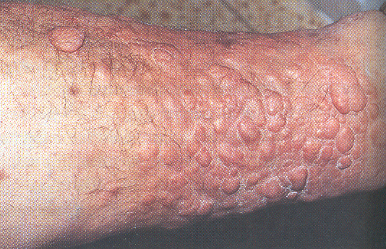
Pretibiální myxedém

Slide 30
Hypotyreóza III
laboratorní diagnostika – hladiny hormonů (snížení T3, T4, zvýšení TSH), zvýšení cholesterolu, anémie, rozšíření srdečního stínu
léčba – substituce pomalu stoupající dávkou – hrozí nebezpečí zhoršení ICHS
T4 v dávce 200-400ug denně, T3 v dávce 50-100ug – pružnější účinek, lze kombinovat
kontrola účinku – hladiny hormonů T3, T4, TSH, reflex Achillovy šlachy (RAŠ), BM

Slide 31
Hypotyreóza IV
endemický kreténizmus – mentálně nedostatečné osoby narozené v oblasti nedostatku jódu – dříve Tyrolsko, Valašsko
rysy - vpáčený kořen nosu, nízká hranice vlasů na čele, ztluštělá kůže, spasticita, hluchota, špatná artikulace až němota

Slide 32
Myxedémové kóma
mortalita až 50%, hypotermie (25ºC), křeče, prohlubující se porucha vědomí, hypoventilace, acidóza, bradykardie, hyponatrémie diluční, hypotenze, hypokalémie
léčba – 200-500ug T4, hypertonické roztoky NaCl, steroidy

Slide 33
Hypertyreóza I
zvýšená činnost štítnice – tyreotoxikóza, všechny stavy zvýšených hladin hormonů štítnice
příčiny:
primární – Gravesova-Basedowa nemoc – difúzní toxická struma, toxický autonomní adenom, T3 tyreotoxikóza
sekundární – při subakutní tyreoiditidě uvolněním hormonů do oběhu, zhoubné nádory produkující hormon, adenomy hypofýzy

Slide 34
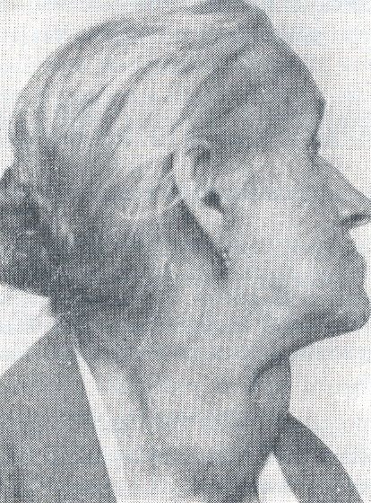
Struma

Slide 35
Hypertyreóza II
zvýšená potřeba kyslíku a obrat ATP
organizmus pracuje neekonomicky – úbytek hmotnosti při vyšší dodávce potravy
zvýšený bazální metabolizmus
zvýšená potřeba inzulinu, vitaminů, může být hyperkalcémie, hyperkalciurie

Slide 36
Graves – Basedowa choroba I
nejčastější forma hypertyreózy
příčina – tvorba autoprotilátek proti receptorům TSH – aktivují tvorbu stejně jako TSH
klinické příznaky – triáda:
exophtalmus – zbytnění tkání orbity, poruchy okohybných svalů
tachykardie
struma

Slide 37
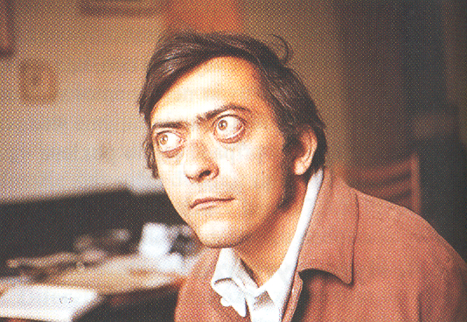
Exophtalmus

Slide 38
Graves – Basedowa choroba II
další příznaky:
nervozita, předrážděnost, emoční labilita
nespavost
intolerance tepla, pocení – kůže teplá, vlhká, subfebrilie
palpitace, dušnost
hubnutí, vlčí hlad, průjmy
jemný drobný třes
důležité – postižení srdce – tendence k arytmiím, tachykardie i ve spánku, fibrilace síní
lokální – struma pulsující, vír, šelest

Slide 39
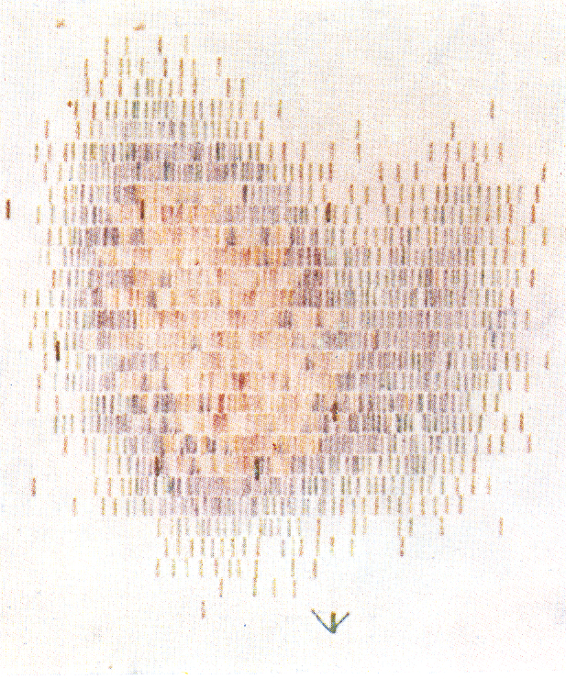
Scintigrafie štítnice při hypertyreóze – toxický uzel

Slide 40
Graves – Basedowa choroba III
laboratorní nálezy – vysoké hladiny hormonů, nízká hladina TSH, zvýšený BM, zkrácený RAŠ, zvýšená akumulace jódu
léčba:
medikamentózní – suprese štítnice – carbimazol event. s betablokátory, dodávka vitaminů
chirurgická – totální strumektomie – u častých recidiv
radiojod J131

Slide 41
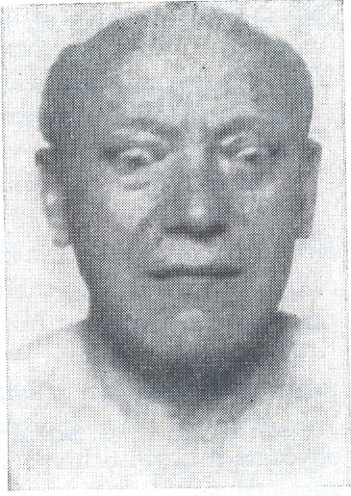
Hypertyreóza

Slide 42
Toxický autonomní adenom
na TSH nezávislý, nález shodný s Basedowou chorobou, vysoká kumulace jódu při scinti
Tyreotoxická krize
život ohrožující komplikace při nedostatečně léčené toxikóze při zátěži – operace, trauma, stresy
příznaky – nápadná tachykardie, hyperpyrexie, průjmy, zvracení, neklid, třes, malátnost, dezorientace, koma
diagnostika – pouze hladiny
léčba – vysoké dávky carbimazolu, Lugolův roztok do infuze

Slide 43
Nádory štítnice I
benigní
epitelové – folikulární adenom
neepitelové
maligní
epitelové – karcinomy
folikulární
papilární
anaplastický
medulární
neepitelové - sarkomy

Slide 44
Nádory štítnice II
příznaky – pomalu rostoucí nebolestivý uzel, nepravidelných obrysů, prorůstající do okolí, někdy i bolestivost okolních tkání z útlaku
diagnóza – scintigrafie, biopsie, laboratorně – nemá specifický nález, pouze u Ca z C buněk – zvýšení kalcitoninu
léčba – chirurgická, radiojod, hormonální suprese, ozáření

Slide 45
Kalciotropní hormony
parathormon – mobilizuje Ca z kostí, zvyšuje reabsorpci
kalcitonin – inhibuje resorpci z kostí, podporuje vylučování močí
vit D - kalcitriol – zvyšuje resorpci ze střeva a reabsorpci z moči, mobilizuje Ca z kostí při přebytku
hlavní místa působení
kostní tkáň – PTH a přebytek vit D podporují mobilizaci Ca z kostí, kalcitonin ji tlumí
střevo – vit D podporuje vstřebávání
ledviny – PTH tlumí zpětnou resorpci P, podporuje resorpci Ca, kalcitonin zvyšuje vylučování, vit D podporuje resorpci

Slide 46
Příštitná tělíska
obvykle 4, umístěna za horními a dolními laloky štítnice
produkují parathormon
hypoparatyreóza – nejčastěji tyreoprivní tetanie po chirurgickém zákroku na štítnici, léčba – substituce
hyperparatyreóza – nadprodukce parathormonu, nejčastěji adenom - vysoká hladina Ca, tendence k tvorbě močových kamenů

Slide 47
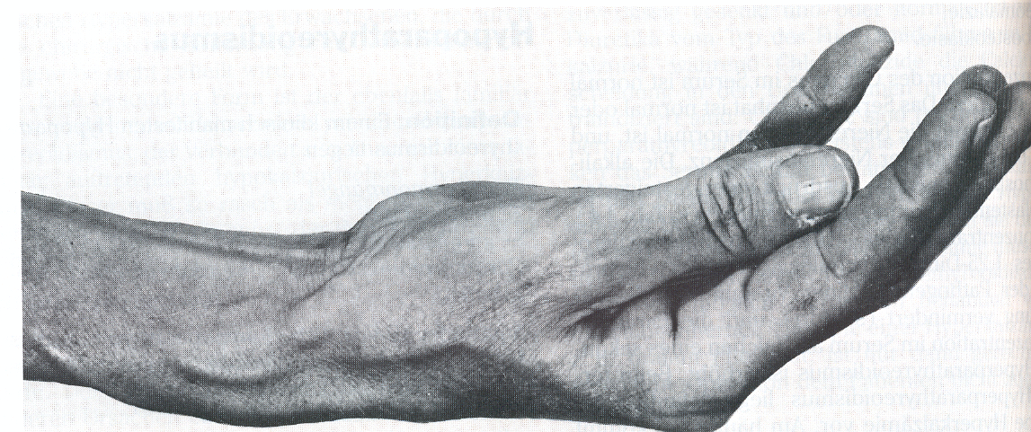
Hypokalcémie

Slide 48
Nadledviny I
kůra nadledvin – tři vrstvy:
glomerulosa - mineralokortikoidy
fasciculata - glukokortikoidy
reticularis - nadledvinové androgeny
Glukokortikoidy
kortizol – denní sekrece 15-30mg, při zátěži až 300mg
řízení sekrece – ACTH, dlouhodobá stimulace vyvolá zvětšení nadledvin, dlouhodobý pokles stimulace – atrofie nadledvin, sekrece ACTH řízena z hypotalamu, při poškození organizmu z retikulární formace

Slide 49
Nadledviny II
účinky – permisivní činnost na mnoho pochodů v organizmu – glykogenolýza, vazokonstrikce, vliv cytokinů, působení erytropoietinu
za stresu umožní přesun energie – spotřebovávají se tuky a bílkoviny, glukóza se šetří pro mozek, podporuje glukoneogenezu až s možností vyčerpání inzulárního aparátu – steroidní diabetes

Slide 50
Nadledviny III
Mineralokortikoidy
aldosteron – denní sekrece 50-150ug
řízení sekrece
renin-angiotenzin I a II – aktivován snížením krevního objemu, poklesem TK a ztrátou soli, angiotenzin II aktivuje přímo kůru nadledvin
  vzestupem hladiny kalia v séru
  poklesem hladiny sodíku
ACTH
účinky – retence Na, vylučování K - účel – zachování intravaskulárního objemu

Slide 51
Nadledviny IV
Androgeny
DHEA – dehydroepiandrosteron – denní sekrece 15-30mg
řízení – ACTH, dosud neznámé hypofyzární stimulátory, PRL
účinky – virilizační, retence N, K, Na

Slide 52
Addisonova choroba I
nedostatečná činnost kůry nadledvin
příčiny:
dříve TBC
dnes nejčastěji autoimunitní
sekundární a terciární při poškození hypofýzy nebo hypotalamu
příznaky – únavnost, slabost, adynamie, hyperpigmentace, hypoglykémie – přecitlivělost na inzulin, nebezpečí při operacích – není rezerva sekrece

Slide 53
Addisonova choroba II
léčba – substituce 20-40mg denně, nutno dodávat i mineralokortikoidy – 50-100ug
Addisonská krize
po náhlé zátěži adisonika
po náhlém vysazení dlouhodobě podávaných glukokortikoidů
příznaky – adynamie, bolesti břicha, nausea, zvracení, průjmy, hypotenze, tachykardie, šokový stav
laboratorně – hyponatrémie, hyperkalémie, hypoglykémie
léčba – doplnění steroidů, doplnění volumu

Slide 54
Hyperkorticizmus I
Cushingův syndrom
nadbytek glukokortikoidů
trunkální obezita, měsícovitý obličej, akné, striae, hypertenze, DM, bolesti v kostech, psychické změny
příčina – většinou adenom kůry nadledvin, u sekundárních a terciárních nadprodukce ACTH nebo CRH
léčba – chirurgická se substitucí

Slide 55
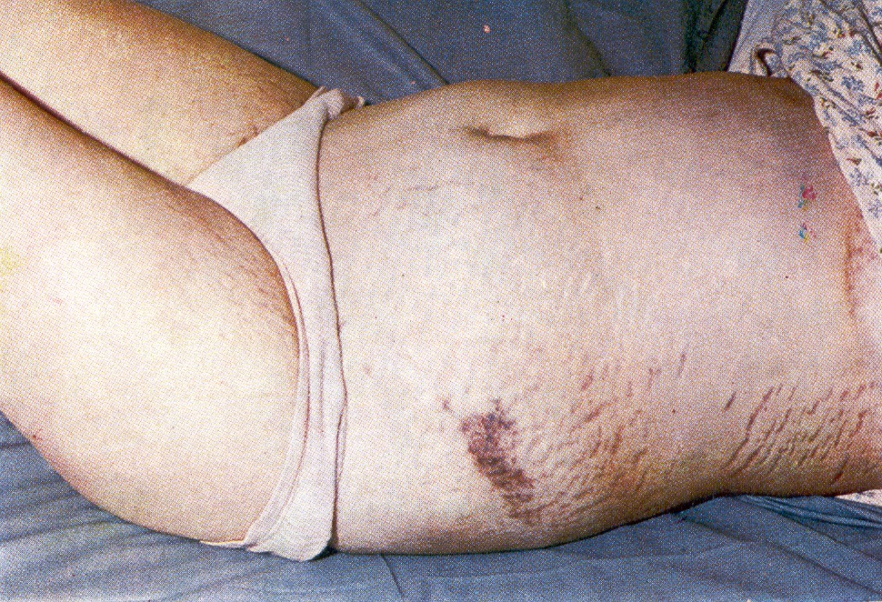
Cushingova choroba - striae

Slide 56
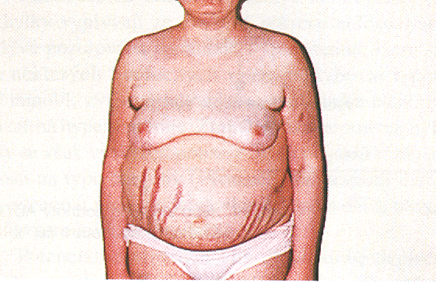
Cushingova choroba – trunkální typ obezity

Slide 57
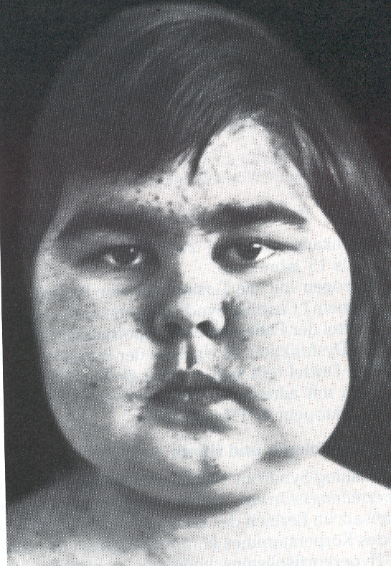
Cushingova choroba – měsícovitý obličej

Slide 58
Hyperkorticizmus II
Connův syndrom
nadprodukce aldosteronu
hypertenze, bolesti hlavy, hypokalémie se svalovou slabostí a změnami na EKG
příčina – také většinou adenom nebo hyperplázie kůry nadledvin
léčba – chirurgická
Sekundární hyperaldosteronizmus
u otoků, ascitu, dekompenzovaného diabetu, hypertenze, srdečního selhání – kde se část intravaskulárního prostoru přesouvá na třetího prostoru

Slide 59
Hyperkorticizmus III
Kongenitální adrenální hyperplázie
nadprodukce nadledvinových androgenů
děti ženského pohlaví – fuze labií, velký klitoris, mužský typ svaloviny, růst vousů, hrubý hlas, nevyvinou se mléčné žlázy, nedostaví se menses
chlapci – urychlení růstu penisu a ochlupení, testes zůstávají malá, pseudopubertas praecox, macrogenitosomia praecox
léčba – malé dávky glukokortikoidů sníží produkci ACTH

Slide 60
Nemoci dřeně nadledvin

Slide 61
Dřeň nadledvin I
hlavní hormony – adrenalin, noradrenalin,
ovlivňují vazomotoriku a funkci synapsí
odbourání – působení monoaminooxidázy (MAO) a katecholortometyltransferázy (COMT)
feochromocytom – nádor z buněk secernujících katecholaminy, nejen ve dřeni nadledvin, ale i jiných gangliích (např. paraaortálně)

Slide 62
Dřeň nadledvin II
příznaky – trvale nebo epizodicky vyšší TK, bolesti hlavy, pocení, palpitace, nausea, chvění, návaly horka
laboratorně – zvýšené vylučování VMK, CT
léčba – chirurgická, u inoperabilních snaha o blokádu účinku

Slide 63
Stres – akutní fáze
reakce na jakékoli poškození organizmu
cíle reakce
zajistit dostatečnou dávku energie – katecholaminy, glukagon, glukokoritkoidy, STH
udržet vodní a elektrolytovou rovnováhu – aldosteron, ADH
boj proti infekci, udržení homeostázy IL-1
modulace bolesti – endorfiny
je aktivován celý systém sympatoadrenální, hypotalamohypofyzární, imunitní

Slide 64
Děkuji za pozornost!

